Slide 1
Program priorytetowy Czyste Powietrze
zmiana programu 3.01.2023 r.
odpowiedź na obecne potrzeby Polaków
Bogusław Kida
Zastępca Prezesa Zarządu Wojewódzkiego Funduszu Ochrony Środowiska
i Gospodarki Wodnej w Rzeszowie
Rzeszów, 16 stycznia 2023 r.

Slide 2
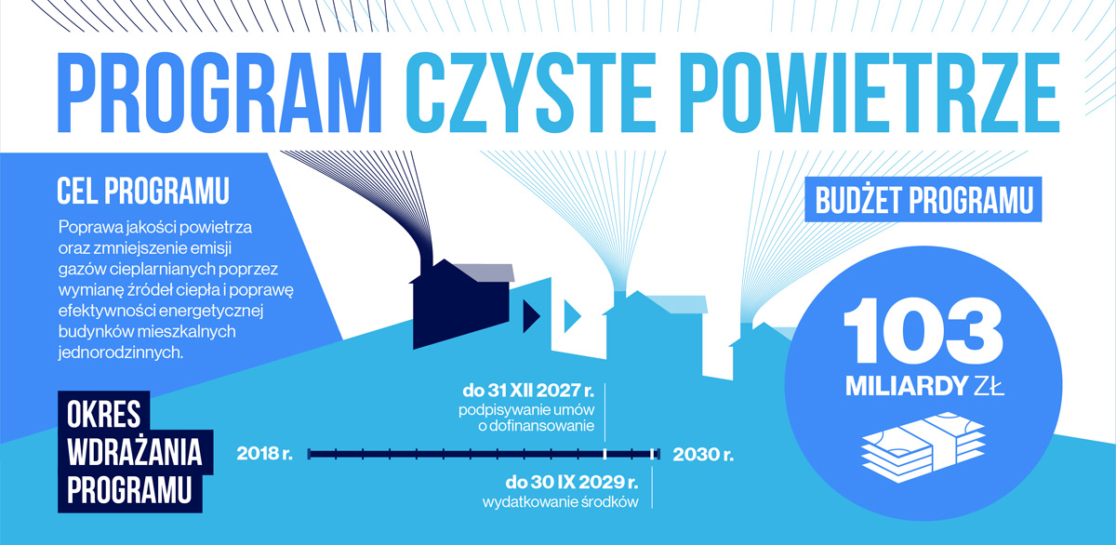
Cel, budżet i perspektywa czasowa

Slide 3
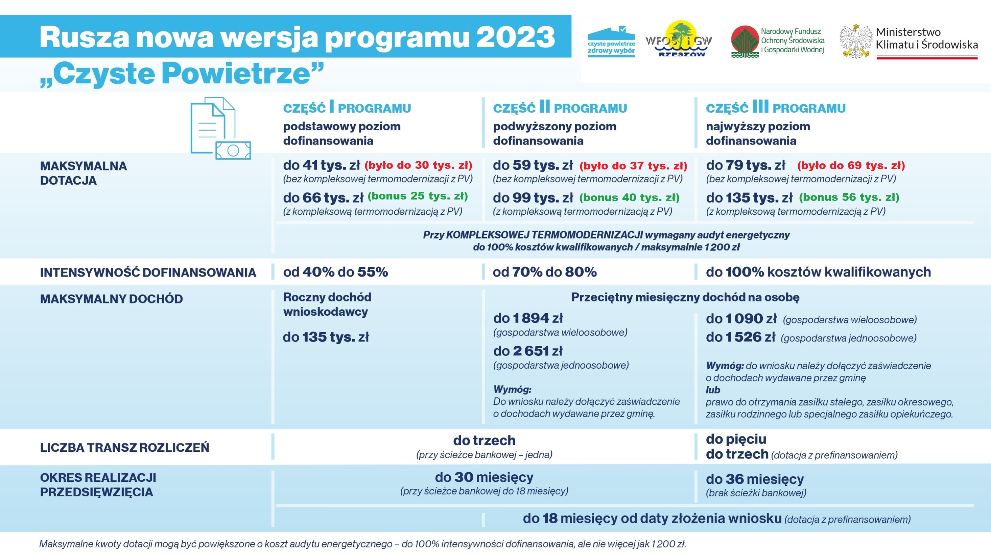

Slide 4
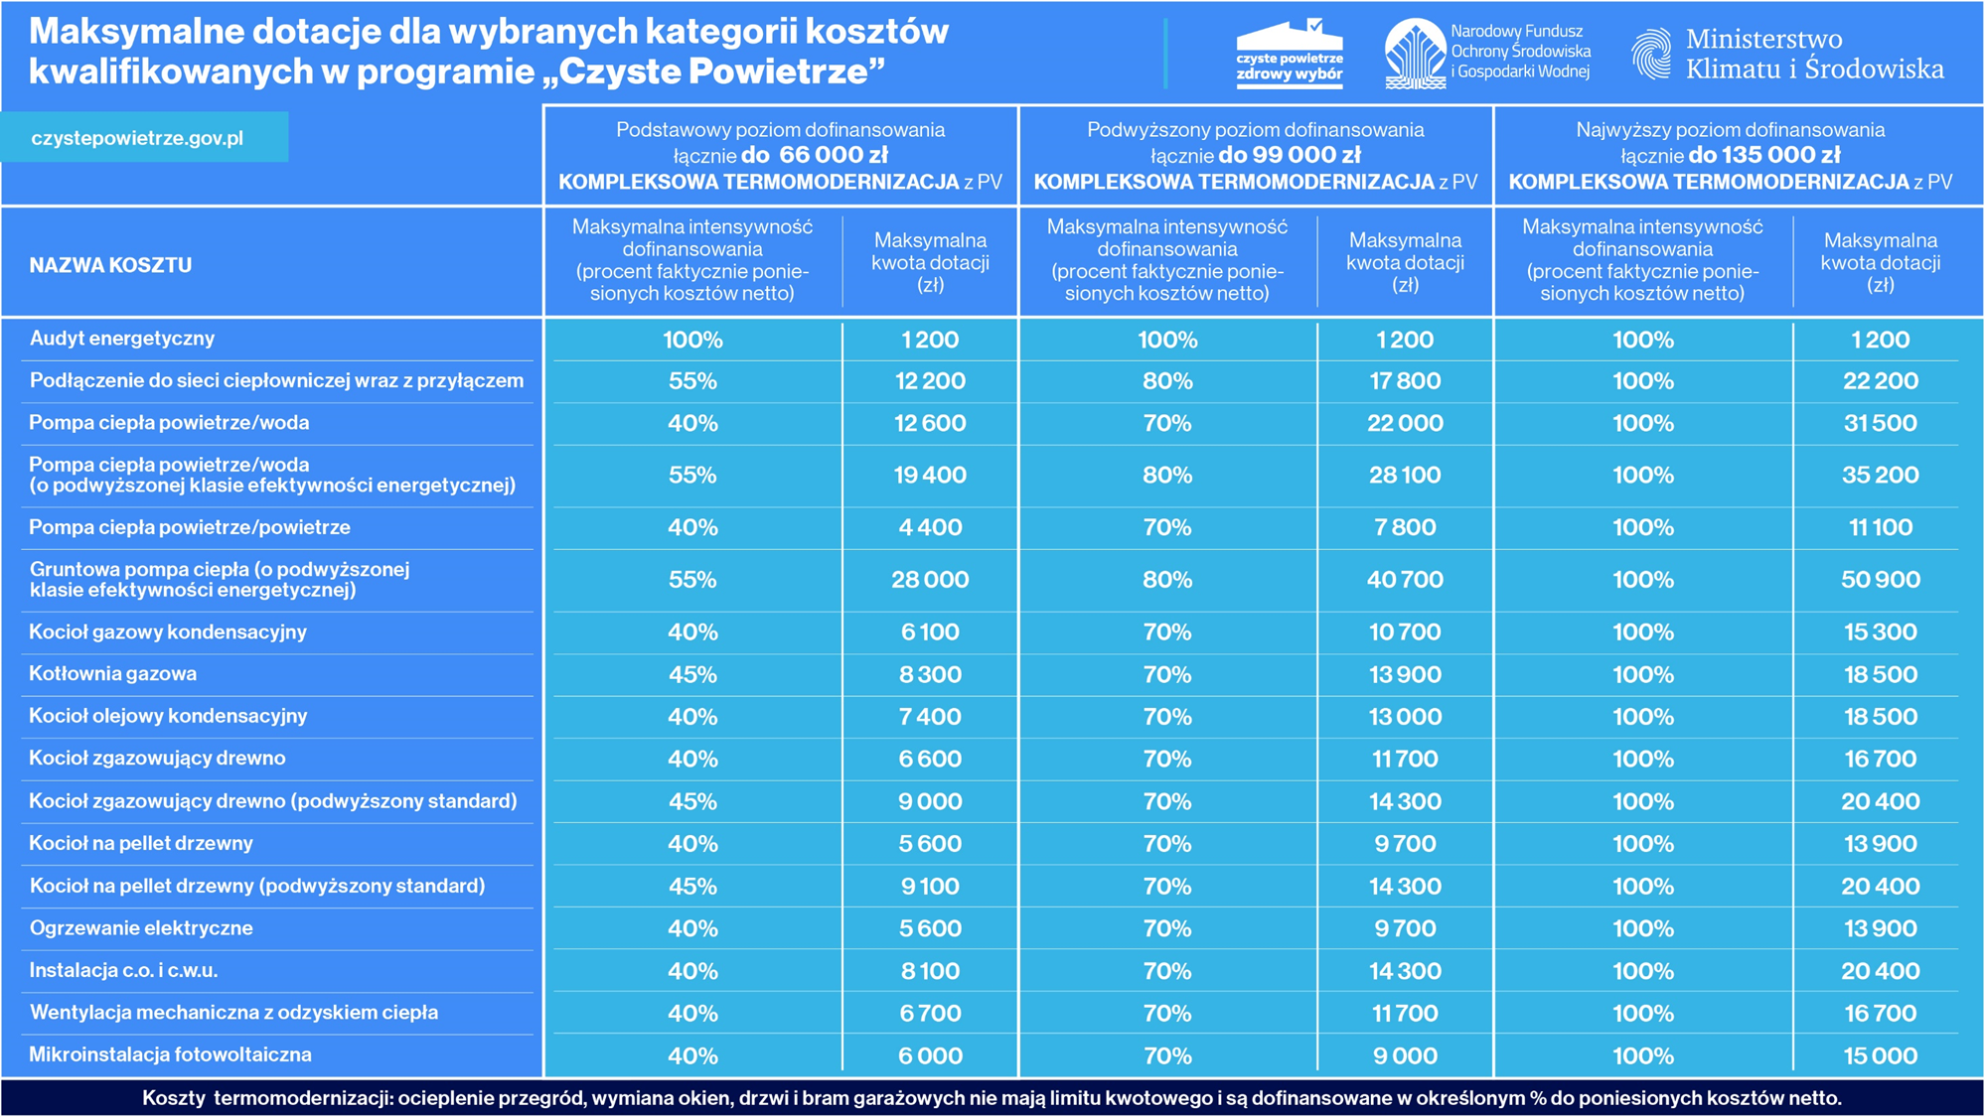

Slide 5
Główne zmiany
ZWIĘKSZENIE PROGU DOCHODOWEGO
1
Część 1) Programu „Czyste Powietrze” dla Beneficjentów
uprawnionych do podstawowego poziomu wsparcia
1)
1)
Beneficjenci
Beneficjenci
Beneficjenci to osoby fizyczne, będące właścicielami/współwłaścicielami budynków mieszkalnych jednorodzinnych lub wydzielonych
w budynkach jednorodzinnych lokali mieszkalnych z wyodrębnioną księgą wieczystą, o dochodzie rocznym nieprzekraczającym kwoty 100 000 zł.
W przypadku uzyskiwania dochodów
z różnych źródeł, dochody sumuje się, przy czym suma ta nie może przekroczyć kwoty 100 000 zł.
Beneficjenci to osoby fizyczne, będące właścicielami/współwłaścicielami budynków mieszkalnych jednorodzinnych lub wydzielonych
w budynkach jednorodzinnych lokali mieszkalnych z wyodrębnioną księgą wieczystą, o dochodzie rocznym nieprzekraczającym kwoty 135 000 zł.
W przypadku uzyskiwania dochodów
z różnych źródeł, dochody sumuje się, przy czym suma ta nie może przekroczyć kwoty 135 000 zł.
Zmiana

Slide 6
1
Część 2) Programu „Czyste Powietrze” dla Beneficjentów
uprawnionych do podwyższonego poziomu wsparcia
2)
2)
Beneficjenci
Beneficjenci
1. Beneficjenci to osoby fizyczne, które łącznie spełniają
następujące warunki:
1) są właścicielami/współwłaścicielami budynku mieszkalnego
jednorodzinnego lub wydzielonego w budynku
jednorodzinnym lokalu mieszkalnego z wyodrębnioną
księgą wieczystą;
2) przeciętny miesięczny dochód na jednego członka ich
gospodarstwa domowego nie przekracza kwoty:
a) 1 564 zł w gospodarstwie wieloosobowym;
b) 2 189 zł w gospodarstwie jednoosobowym.
2. W przypadku prowadzenia działalności gospodarczej,
roczny przychód beneficjenta z tytułu prowadzenia
pozarolniczej działalności gospodarczej za rok kalendarzowy,
za który ustalony został przeciętny miesięczny dochód, nie
przekroczył trzydziestokrotności kwoty minimalnego
wynagrodzenia za pracę określonego w rozporządzeniu Rady
Ministrów obowiązującym w grudniu roku poprzedzającego
rok złożenia wniosku o dofinansowanie.
1. Beneficjenci to osoby fizyczne, które łącznie spełniają
następujące warunki:
1) są właścicielami/współwłaścicielami budynku mieszkalnego
jednorodzinnego lub wydzielonego w budynku
jednorodzinnym lokalu mieszkalnego z wyodrębnioną
księgą wieczystą;
2) przeciętny miesięczny dochód na jednego członka ich
gospodarstwa domowego nie przekracza kwoty:
a) 1 894 zł w gospodarstwie wieloosobowym;
b) 2 651zł w gospodarstwie jednoosobowym.
2. W przypadku prowadzenia działalności gospodarczej,
roczny przychód beneficjenta z tytułu prowadzenia
pozarolniczej działalności gospodarczej za rok kalendarzowy,
za który ustalony został przeciętny miesięczny dochód, nie
przekroczył czterdziestokrotności kwoty minimalnego
wynagrodzenia za pracę określonego w rozporządzeniu Rady
Ministrów obowiązującym w grudniu roku poprzedzającego
rok złożenia wniosku o dofinansowanie.
Zmiana

Slide 7
1
Część 3) Programu „Czyste Powietrze” dla Beneficjentów
uprawnionych
do najwyższego poziomu wsparcia
3)
3)
Beneficjenci
Beneficjenci
1. Beneficjenci to osoby fizyczne, które łącznie spełniają następujące warunki:
1) są właścicielami/współwłaścicielami budynku mieszkalnego
jednorodzinnego lub wydzielonego w budynku jednorodzinnym lokalu
mieszkalnego z wyodrębnioną księgą wieczystą;
2) przeciętny miesięczny dochód na jednego członka ich gospodarstwa
domowego nie przekracza kwoty:
a) 900 zł w gospodarstwie wieloosobowym,
b) 1260 zł w gospodarstwie jednoosobowym,
lub mają ustalone prawo do otrzymywania zasiłku stałego, zasiłku okresowego, zasiłku rodzinnego lub specjalnego zasiłku opiekuńczego potwierdzone w zaświadczeniu wydanym na wniosek Beneficjenta, przez wójta, burmistrza lub prezydenta miasta.
2. W przypadku prowadzenia działalności gospodarczej przez osobę, która przedstawiła zaświadczenie o przeciętnym miesięcznym dochodzie na jednego członka jej gospodarstwa domowego, roczny jej przychód, z tytułu prowadzenia pozarolniczej działalności gospodarczej za rok kalendarzowy, za który ustalony został przeciętny miesięczny dochód wskazany
w zaświadczeniu, nie przekroczył dwudziestokrotności kwoty minimalnego wynagrodzenia za pracę określonego w rozporządzeniu Rady Ministrów obowiązującym w grudniu roku poprzedzającego rok złożenia wniosku
o dofinansowanie.
1. Beneficjenci to osoby fizyczne, które łącznie spełniają następujące warunki:
1) są właścicielami/współwłaścicielami budynku mieszkalnego
jednorodzinnego lub wydzielonego w budynku jednorodzinnym lokalu
mieszkalnego z wyodrębnioną księgą wieczystą;
2) przeciętny miesięczny dochód na jednego członka ich gospodarstwa
domowego nie przekracza kwoty:
a) 1 090 zł w gospodarstwie wieloosobowym,
b) 1 526 zł w gospodarstwie jednoosobowym,
lub mają ustalone prawo do otrzymywania zasiłku stałego, zasiłku okresowego, zasiłku rodzinnego lub specjalnego zasiłku opiekuńczego potwierdzone w zaświadczeniu wydanym na wniosek Beneficjenta, przez wójta, burmistrza lub prezydenta miasta.
2. W przypadku prowadzenia działalności gospodarczej przez osobę, która przedstawiła zaświadczenie o przeciętnym miesięcznym dochodzie na jednego członka jej gospodarstwa domowego, roczny jej przychód, z tytułu prowadzenia pozarolniczej działalności gospodarczej za rok kalendarzowy, za który ustalony został przeciętny miesięczny dochód wskazany
w zaświadczeniu, nie przekroczył dwudziestokrotności kwoty minimalnego wynagrodzenia za pracę określonego w rozporządzeniu Rady Ministrów obowiązującym w grudniu roku poprzedzającego rok złożenia wniosku
o dofinansowanie.
Zmiana

Slide 8
2
Główne zmiany
ZWIĘKSZENIE DOFINASOWANIA
Podstawowy poziom dofinansowania
Pompa ciepła typu powietrze – woda
albo gruntowa
z termomodernizacją
Inne źródło ciepła
z termomodernizacją
Termomodernizacja
25 000 zł
+ 5 000 zł
na fotowoltaikę
20 000 zł
+ 5 000 zł
na fotowoltaikę
10 000 zł
35 000 zł
+ 6 000 zł
na fotowoltaikę
25 000 zł
+ 6 000 zł
na fotowoltaikę
13 000 zł
60 000 zł
z kompleksową
termomodernizacją
+ 6 000 zł
na fotowoltaikę
50 000 zł
z kompleksową
termomodernizacją
+ 6 000 zł
na fotowoltaikę
33 000 zł
z kompleksową
termomodernizacją

Slide 9
2
Główne zmiany
ZWIĘKSZENIE DOFINASOWANIA
Podwyższony poziom dofinansowania
Pompa ciepła typu powietrze – woda
albo gruntowa
z termomodernizacją
Inne źródło ciepła
z termomodernizacją
Termomodernizacja
32 000 zł
+ 5 000 zł
na fotowoltaikę
Brak wydzielenia
32 000 zł
+ 5 000 zł
na fotowoltaikę
15 000 zł
Z prefinansowaniem
42 000 zł
+ 5 000 zł
na fotowoltaikę
Z prefinansowaniem
42 000 zł
+ 5 000 zł
na fotowoltaikę
Z prefinansowaniem
25 000 zł
50 000 zł
+ 9 000 zł
na fotowoltaikę
32 000 zł
+ 9 000 zł
na fotowoltaikę
25 000 zł
90 000 zł
z kompleksową
termomodernizacją
+ 9 000 zł
na fotowoltaikę
72 000 zł
z kompleksową
termomodernizacją
+ 9 000 zł
na fotowoltaikę
48 000 zł
z kompleksową
termomodernizacją

Slide 10
2
Główne zmiany
ZWIĘKSZENIE DOFINASOWANIA
Najwyższy poziom dofinansowania
Pompa ciepła typu powietrze – woda
albo gruntowa
z termomodernizacją
Inne źródło ciepła
z termomodernizacją
Termomodernizacja
60 000 zł
+ 9 000 zł
na fotowoltaikę
Brak wydzielenia
60 000 zł
+ 9 000 zł
na fotowoltaikę
30 000 zł
Z prefinansowaniem
70 000 zł
+ 9 000 zł
na fotowoltaikę
Z prefinansowaniem
70 000 zł
+ 9 000 zł
na fotowoltaikę
Z prefinansowaniem
40 000 zł
70 000 zł
+ 9 000 zł
na fotowoltaikę
50 000 zł
+ 9 000 zł
na fotowoltaikę
40 000 zł
120 000 zł
z kompleksową
termomodernizacją
+ 15 000 zł
na fotowoltaikę
100 000 zł
z kompleksową
termomodernizacją
+ 15 000 zł
na fotowoltaikę
70 000 zł
z kompleksową
termomodernizacją

Slide 11
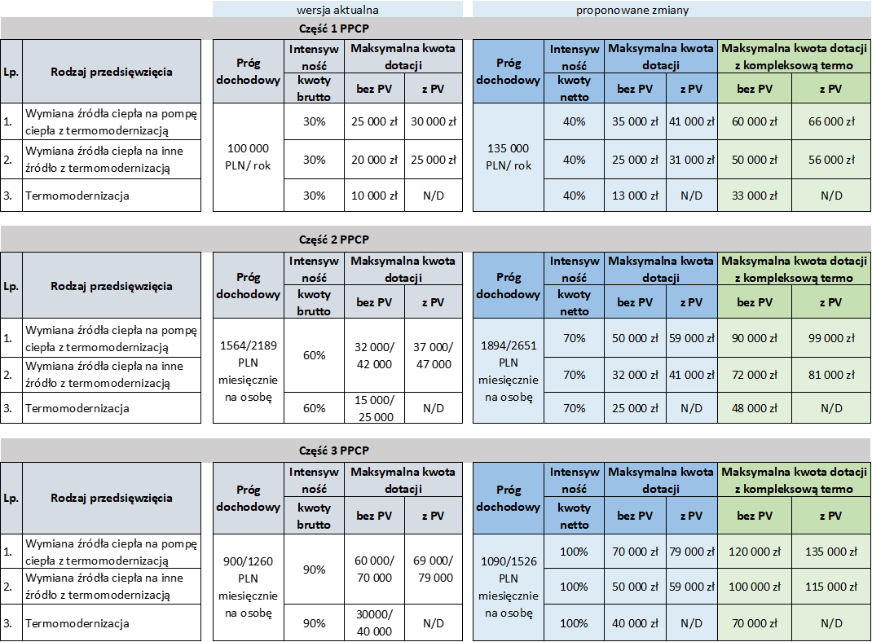
Zestawienie dotychczasowych i aktualnych warunków Programu
2
Wersja dotychczasowa
Wersja aktualna

Slide 12
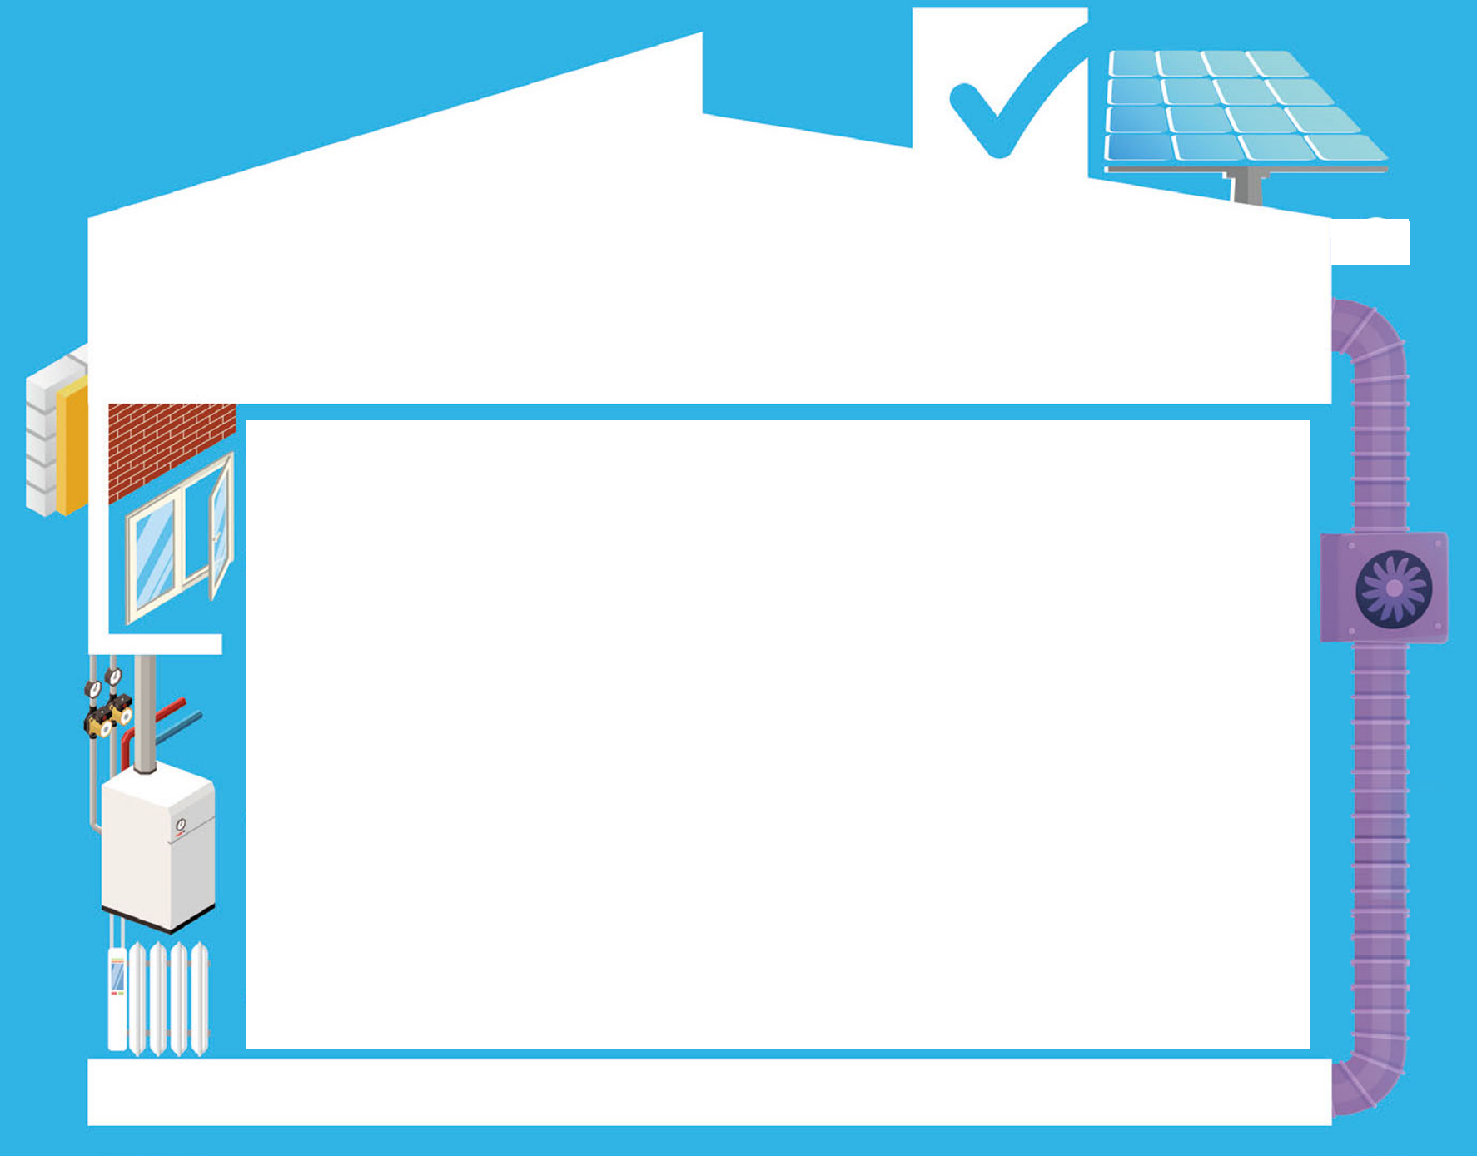

3
Główne zmiany
Dodatkowe finasowanie kompleksowej termomodernizacji
Dodatkowe finasowanie kompleksowej termomodernizacji przewidziano w każdej części programu. Jego wielkość jest uzależniona od części Programu, do której kwalifikuje się Beneficjent ze względu na osiągane dochody.
Przeprowadzenie audytu energetycznego
jest obowiązkowe w przypadku dotacji na przedsięwzięcia z kompleksową termomodernizacją, w rozumieniu ust. 9.2.2 pkt 3 Części 1) , Części 2), Części 3) Programu. W pozostałych przypadkach, przeprowadzenie audytu nie jest obowiązkowe do uzyskania dofinansowania na realizację przedsięwzięcia.
Warunkiem otrzymania dofinansowania do przedsięwzięcia z kompleksową termomodernizacją będzie przeprowadzenie audytu energetycznego oraz wykonanie wszystkich elementów wskazanych w wariancie audytu, który zagwarantuje zmniejszenie zużycia energii użytkowej (EU):
do wartości nie większej niż 80 kWh/(m^{2.}rok), lub
o minimum 40%.
Program obejmuje dofinansowanie audytu energetycznego budynku do kwoty 1 200 zł, które nie będzie wliczane do limitu maksymalnej wartości dofinansowania określonej dla poszczególnych rodzajów przedsięwzięć w ramach każdej części programu.

Slide 13

Główne zmiany
4
Wyłączenie z kosztów kwalifikowanych
podatku VAT
Zmiana ujednolici zasady wyliczania kwoty dotacji
niezależnie od przyszłych źródeł finansowania
programu Czyste Powietrze.
Wyłączenie podatku VAT z kosztów kwalifikowanych skompensowano 10 % wzrostem poziomu dotacji w poszczególnych częściach Programu.
6.2. Kwalifikowalność VAT
Podatek od towarów i usług (VAT) jest kosztem niekwalifikowanym.

Slide 14
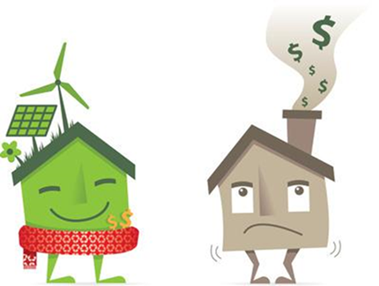
Główne zmiany
Dwa wnioski o dotację
5
W przypadku Beneficjentów Programu, którzy otrzymali dofinansowanie na warunkach Programu obowiązujących do dnia 14 maja 2020 r., również umożliwiono złożenie łącznie dwóch wniosków o dofinansowanie po 15 maja 2020 r.
Na jeden budynek/lokal mieszkalny może zostać udzielona i wypłacona dotacja na podstawie maksymalnie dwóch wniosków o dofinansowanie (z wyjątkiem sytuacji wnioskowania o kompleksową termomodernizację budynku). Nie wlicza się do tej liczby wniosków, na podstawie których udzielono i wypłacono dofinansowanie w wersjach Programu obowiązujących do 14.05.2020 r. Kolejny wniosek o dofinansowanie może zostać złożony na inne koszty kwalifikowane niż dofinansowane wcześniejszą dotacją/wcześniejszymi dotacjami, pod warunkiem zakończenia i rozliczenia wcześniejszego przedsięwzięcia/wcześniejszych przedsięwzięć.
Po zrealizowaniu przedsięwzięcia z kompleksową termomodernizacją i wypłacie dotacji w tym zakresie, nie będzie możliwości składania kolejnego wniosku o dofinansowanie w ramach Programu.

Slide 15

Główne zmiany
Jednostkowe koszty kwalifikowane
6
Rezygnacja z maksymalnych kosztów jednostkowych dotyczących ocieplenia przegród budowlanych, stolarki okiennej i drzwiowej
Tabela 3. Ocieplenie przegród budowlanych, stolarka okienna i drzwiowa - poziom podstawowy
Lp. | Nazwa kosztu | Zakres kosztów kwalifikowanych | Wymagania techniczne | Maksymalna intensywność dofinansowania (procent faktycznie poniesionych kosztów kwalifikowanych) | Maksymalna kwota dotacji (zł)
1 | Ocieplenie przegród budowlanych | Bez zmian | Bez zmian | Było: 30% (od kwoty brutto) Obecnie: 50% (od kwoty netto) | Było: 45zł za m² Obecnie: Nie dotyczy
2 | Stolarka okienna | Bez zmian | Bez zmian | Było: 30% (od kwoty brutto) Obecnie: 40% (od kwoty netto) | Było: 210 zł za m² Obecnie: Nie dotyczy
3 | Stolarka drzwiowa | Bez zmian |  | Było: 30% (od kwoty brutto) Obecnie: 40% (od kwoty netto) | Było: 600 zł za m² Obecnie: Nie dotyczy
4 | Bramy garażowe | Bez zmian |  | Było: 30% (od kwoty brutto, uwzględniono w kategorii stolarka drzwiowa) Obecnie: 40% (od kwoty netto, wydzielona kategoria) | Było: 600 zł za m² Obecnie: Nie dotyczy

Slide 16
Główne zmiany
Jednostkowe koszty kwalifikowane
6
Rezygnacja z maksymalnych kosztów jednostkowych dotyczących ocieplenia przegród budowlanych, stolarki okiennej i drzwiowej
Tabela 3. Ocieplenie przegród budowlanych, stolarka okienna i drzwiowa - poziom podwyższony
Lp. | Nazwa kosztu | Zakres kosztów kwalifikowanych | Wymagania techniczne | Maksymalna intensywność dofinansowania (procent faktycznie poniesionych kosztów kwalifikowanych) | Maksymalna kwota dotacji (zł)
1 | Ocieplenie przegród budowlanych | Bez zmian | Bez zmian | Było: 60% (od kwoty brutto) Obecnie: 75% (od kwoty netto) | Było: 90zł za m² Obecnie: Nie dotyczy
2 | Stolarka okienna | Bez zmian | Bez zmian | Było: 60% (od kwoty brutto) Obecnie: 70% (od kwoty netto) | Było: 420 zł za m² Obecnie: Nie dotyczy
3 | Stolarka drzwiowa | Bez zmian |  | Było: 60% (od kwoty brutto) Obecnie: 70% (od kwoty netto) | Było: 1 200 zł za m² Obecnie: Nie dotyczy
4 | Bramy garażowe | Bez zmian |  | Było: 60% (od kwoty brutto, uwzględniono w kategorii stolarka drzwiowa) Obecnie: 70% (od kwoty netto, wydzielona kategoria) | Było: 600 zł za m² Obecnie: Nie dotyczy

Slide 17
Główne zmiany
Jednostkowe koszty kwalifikowane
6
Rezygnacja z maksymalnych kosztów jednostkowych dotyczących ocieplenia przegród budowlanych, stolarki okiennej i drzwiowej
Tabela 3. Ocieplenie przegród budowlanych, stolarka okienna i drzwiowa - poziom najwyższy
Lp. | Nazwa kosztu | Zakres kosztów kwalifikowanych | Wymagania techniczne | Maksymalna intensywność dofinansowania (procent faktycznie poniesionych kosztów kwalifikowanych) | Maksymalna kwota dotacji (zł)
1 | Ocieplenie przegród budowlanych | Bez zmian | Bez zmian | Było: 90% (od kwoty brutto) Obecnie: 100% (od kwoty netto) | Było: 135 zł za m² Obecnie: Nie dotyczy
2 | Stolarka okienna | Bez zmian | Bez zmian | Było: 90% (od kwoty brutto) Obecnie: 100% (od kwoty netto) | Było: 630 zł za m² Obecnie: Nie dotyczy
3 | Stolarka drzwiowa | Bez zmian |  | Było: 90% (od kwoty brutto) Obecnie: 100% (od kwoty netto) | Było: 1 200 zł za m² Obecnie: Nie dotyczy
4 | Bramy garażowe | Bez zmian |  | Było: 90% (od kwoty brutto, uwzględniono w kategorii stolarka drzwiowa) Obecnie: 100% (od kwoty netto, wydzielona kategoria) | Było: 1 800 zł za m² Obecnie: Nie dotyczy

Slide 18



7
Główne zmiany
Aneksowanie umów o dotację
Beneficjent, który zawarł umowę o dofinansowanie w formie dotacji z prefinansowaniem na podstawie wniosku o dotację złożonego przed 3 stycznia 2023 r. ma możliwość zmiany warunków umowy o dofinansowanie na warunki obowiązujące w obecnej wersji Programu.
W tym celu konieczne jest pisemne wystąpienie Beneficjenta o zmianę warunków umowy o dofinansowanie
. Jeżeli Wnioskodawca złożył wniosek o dofinansowanie przed dniem 3 stycznia 2023 r., ale nie zawarł umowy o dofinansowanie, może wycofać wniosek i złożyć go ponownie na nowych warunkach Programu, z zastrzeżeniem spełnienia wymogów dotyczących terminu rozpoczęcia i zakończenia przedsięwzięcia wskazanych w Programie.

Slide 19

8
Główne zmiany
Montaż kotłów zgazowujących drewno
lub kotłów na pellet
Możliwość zakupu i montażu kotła na biomasę drzewną (kotła zgazowującego drewno lub kotła na pellet) o emisyjności ≤ 20mg/m³ w budynku podłączonym do sieci dystrybucji gazu.
Od 1 lipca 2023 r. dofinansowanie dla kotłów na biomasę (kotłów zgazowujących drewno oraz kotłów na pellet) będzie dotyczyło wyłącznie kotłów
o emisyjności niższej niż 20 mg/m³.
Zmiana wprowadzona zostaje już obecnie w celu zapewnienia okresu przejściowego.

Slide 20
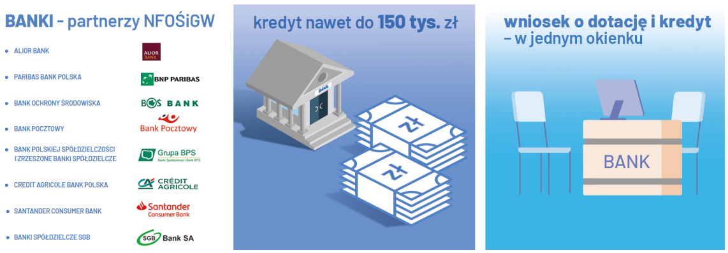
Główne zmiany
Ścieżka bankowa
9
Dla Beneficjentów korzystających z kredytu bankowego program umożliwia kwalifikowanie kosztów poniesionych do 6 miesięcy przed datą złożenia wniosku, pod warunkiem, że przedsięwzięcie nie zostało zakończone przed dniem złożenia wniosku o dofinasowanie w formie dotacji na częściową spłatę kapitału kredytu bankowego

Slide 21

Główne zmiany
Rozliczenie dotacji – wniosek o płatność
10
Uwolnienie kolejności działań inwestycyjnych - brak konieczności rozliczenia kosztów związanych z zakupem i montażem nowego źródła ciepła w ramach pierwszego wniosku o płatność.
W przypadku dotacji z prefinansowaniem, każda zawarta przez Beneficjenta umowa z wykonawcą powinna zostać rozliczona
w całości w ramach jednego wniosku o płatność (nie ma możliwości rozliczania danej umowy w ramach kilku wniosków
o płatność).
W konsekwencji wprowadzonych zmian Programu, zmianie ulega wzór wniosku o płatność oraz instrukcja jego wypełniania.
Dodatkowo wprowadzono został wzór Dokumentu podsumowujący audyt energetyczny budynku, stanowiący obowiązkowy załącznik do wniosku o płatność, w przypadku finansowania audytu w ramach przedsięwzięcia.

Slide 22

Główne zmiany
Inne zmiany
11
Aktualizacja informacji o ochronie danych osobowych RODO.
Aktualizacja klauzuli dotyczącej bezstronności oceniającego wnioski.
Nie udziela się dofinansowania na przedsięwzięcia zakończone przed dniem złożenia wniosku o dofinansowanie w formie dotacji na częściową spłatę kapitału kredytu bankowego oraz w formie dotacji
z prefinansowaniem.
Ujednolicenie sposobu składania wniosków- za pośrednictwem GWD będzie można wypełniać i wysyłać WoD i WoP (rezygnacja ze składania wniosków przez Portal Beneficjenta).
9.3.1 pkt. 2- dodano zapisy regulujące dofinansowanie w formie pożyczki dla gmin. Pkt. 11 ust. 4. Wskazuje że listę gmin można znaleźć na stronie WFOŚiGW w Rzeszowie - w przypisach informacja, że planowane wdrożenie w ramach II fazy programu
w 2023 roku.
PP Czyste
powietrze
03.01.2023

Slide 23


Slide 24
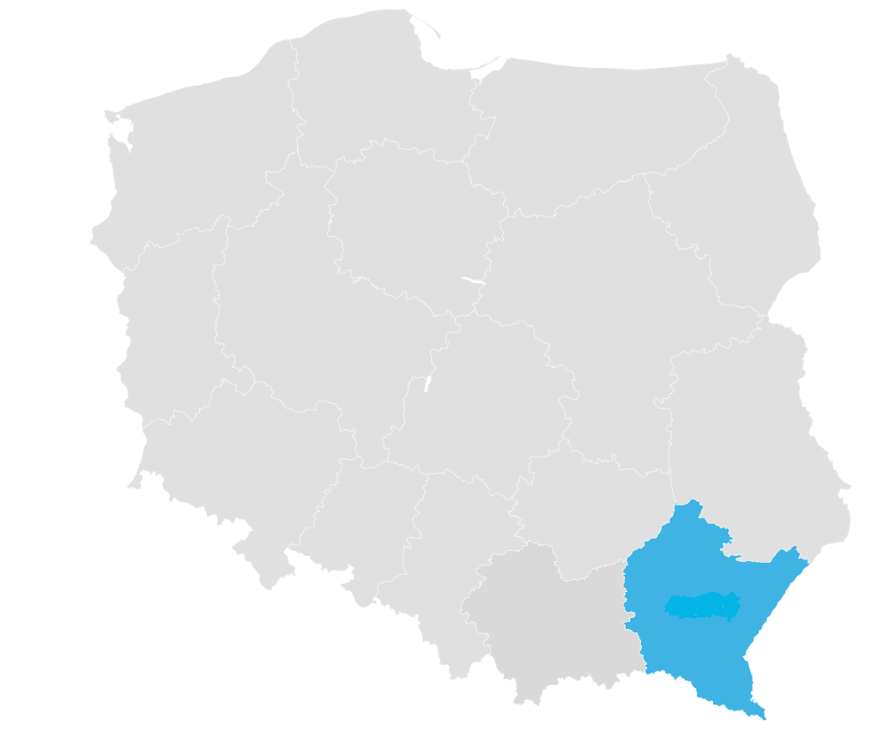




Stan realizacji Programu Priorytetowego „Czyste Powietrze”
w województwie podkarpackim na dzień 19 grudnia 2022 r.
Wnioski
Decyzje
Umowy
Wypłacone środki
25 537
Liczba podjętych decyzji pozytywnych
538 205 919,00 zł
Przyznana kwota dotacji
4 374 125,00 zł
Przyznana kwota pożyczki
1 851 914 zł
Przyznana kwota dotacji na częściową spłatę kapitału kredytu bankowego
21 385 419,72 zł
Kwota dotacji z prefinansowaniem
25 128
Liczba zawartych umów
514 180 068,16 zł
Kwota dotacji
4 112 266,77 zł
Kwota pożyczki
1 880 013,00 zł
Kwota dotacji na częściową spłatę kapitału kredytu bankowego
19 147 498,02 zł
Kwota dotacji z prefinansowaniem
251 571 312 zł
Wypłacona kwota dotacji
3 123 079,00 zł
Wypłacona kwota pożyczki
577 019,66 zł
Wypłacona kwota dotacja na częściową spłatę kapitału kredytu bankowego
8 038 426,79 zł
Wypłacona kwota dotacja
z prefinansowaniem
28 521
Liczba złożonych wniosków
583 506 006,89 zł
Wnioskowana kwota dotacji
8 186 607,84 zł
Wnioskowana kwota pożyczki
2 375 706,00 zł
Wnioskowana kwota dotacji na częściową spłatę kapitału kredytu bankowego
25 362 186,00 zł
Wnioskowana kwota dotacji
z prefinansowaniem

Slide 25
Dziękujemy za uwagę
Wojewódzki Fundusz Ochrony Środowiska
i Gospodarki Wodnej w Rzeszowie
35-025 Rzeszów
ul. Zygmuntowska 9
tel. 17 852-23-44, 17 852-26-01, 17 853-63-81, 606 814 783
fax wew. 102
e-mail: biuro@wfosigw.rzeszow.pl
Skrytka ePUAP: /wfosigw_rz/SkrytkaESP

